Slide 1

Talegrupper og skadestedssæt
10. marts 2026

Slide 2
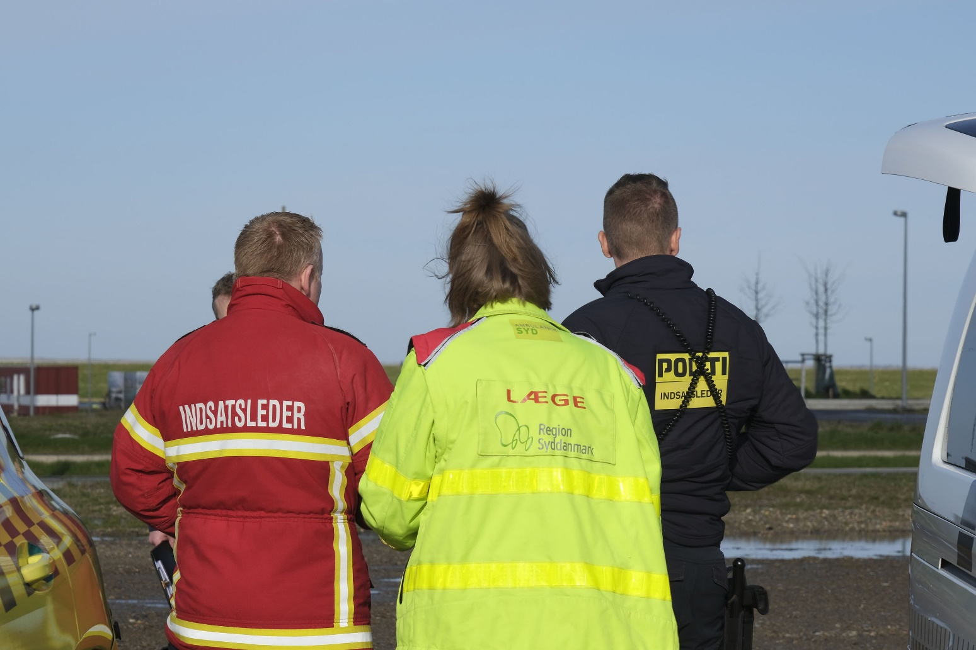
Anvendelse af skadestedssæt på land
Indhold i denne lektion
Typer af skadestedssæt
Skift til tildelt skadestedssæt
Frigivelse af skadestedssæt

Slide 3
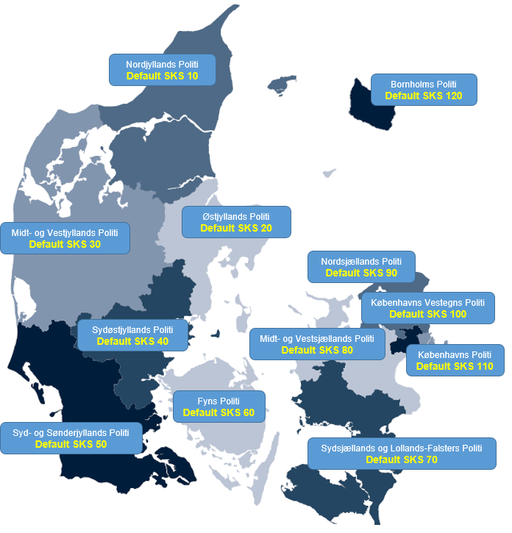
Oversigt over default SKS i politikredsene
Default SKS er udgangspunkt for al tværfaglig kommunikation under tværfaglige hændelser.
Default SKS indeholder kun én talegruppe.

Slide 4
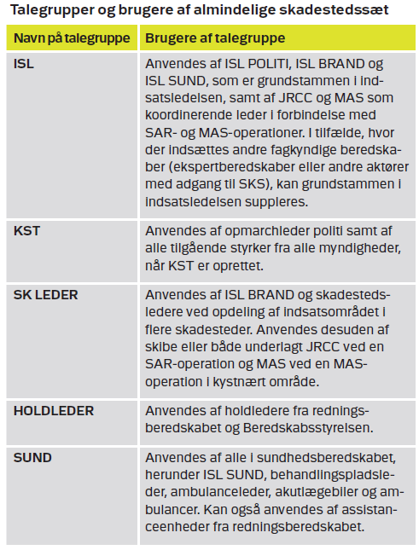
Et almindeligt SKS er et sæt af op til fem talegrupper, som benyttes til tværgående kommunikation under en tværfaglige hændelse.
I oversigten fremgår det hvilke beredskabssektorer, der har adgang til hvilke talegrupper i et SKS.
Det er sektorafhængigt, hvilke af de fem talegrupper i SKS den enkelte beredskabsaktør har i sin radio.

Slide 5
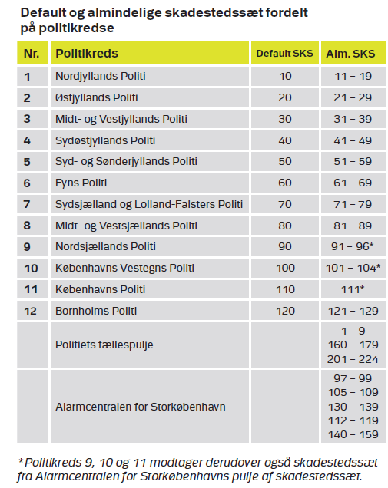
Der er til hver politikreds afsat ti SKS - ét default SKS og ni almindelige SKS. Københavns politikreds råder dog over flere SKS.
Derudover har politiet en fællespulje, hvori vagtcentralerne kan reservere yderligere SKS efter behov.

Slide 6
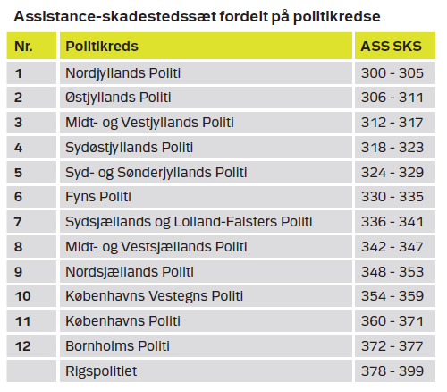
Et assistance skadestedssæt (ASS SKS) bruges i situationer, hvor der kun er brug for én talegruppe til tværfaglig kommunikation – fx under ambulanceeskorter eller på anden vis samarbejde mellem beredskabsmyndigheder.
ASS SKS rekvireres hos ISL POLITI eller hos politiets vagtcentral og kan anvendes af alle beredskaber.

Slide 7
Faste skadestedssæt
Formål | Fast SKS
Reserveret | 180-184
Flyvestation Skrydstrup/Vojens Lufthavn | 185
Olieraffinaderi i Kalundborg | 186
Slots- og Kulturstyrelsen | 187
Folketinget | 188
Flyvestation Karup/Midtjyllands Lufthavn | 189
Femern Forbindelsen | 190
Aalborg Lufthavn | 193
Aarhus Lufthavn | 194
Billund Lufthavn | 195
Roskilde Lufthavn | 196
Storebæltsforbindelsen | 197 og 198
Københavns Lufthavn | 199
Øresundsforbindelsen | 200
Beredskabsstyrelsen, Uddannelsescenter | 225-230
Politiets interne kurser | 231-232
Hvis en hændelse finder sted på et objekt/område tildelt et fast SKS, skifter indsatsledelsen øjeblikkeligt til det faste SKS, talegruppe ISL.
Det bemærkes her, at fremkørslen til stedet også skal foregå på det faste SKS, talegruppe ISL.
Dette er for at sikre, at indsatsledelsen kan modtage information fra personale eller indsatsledelse på stedet under fremkørslen.

Slide 8
Retningslinjer for anvendelse af SINE
I REFAS (Retningslinjer for tværsektoriel anvendelse af SINE) kan der findes de aftalte retningslinjer for beredskabernes tværsektorielle kommunikation på SINE.
Anvendelsen af SINE er illustreret i en række netskitser.
Dette gælder både tværfaglige netskitser samt netskitser for de enkelte beredskabssektorer.
REFAS og netskitser er tilgængelige på CFB’s hjemmeside:
www.sikkerhedsnet.dk

